Slide 1
Объём прямоугольного параллелепипеда
(5 класс)
Автор: Щербакова Т.П., учитель математики МБОУ СШ №1
Архангельск,
2015 г.

Slide 2
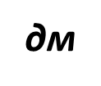
Объём
V = a b c
длина
3
5
дм
ширина
высота
1
2
2
3
дм
V =
2
3
V =
1
5
3
1
2
3
5
дм

Slide 3


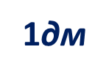

Объём
1
5
V =
1
3
5
1
2
2
3
1дм
1дм

Slide 4

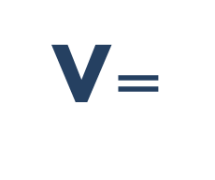

Объём
V = a b c
a=
2
3
дм
высота
b=
1
2
ширина
длина
c=
3
5
дм
V=
2
3
1
2
3
5
1
5
Объём прямоугольного параллелепипеда
равен
произведению трёх его измерений

